Slide 1





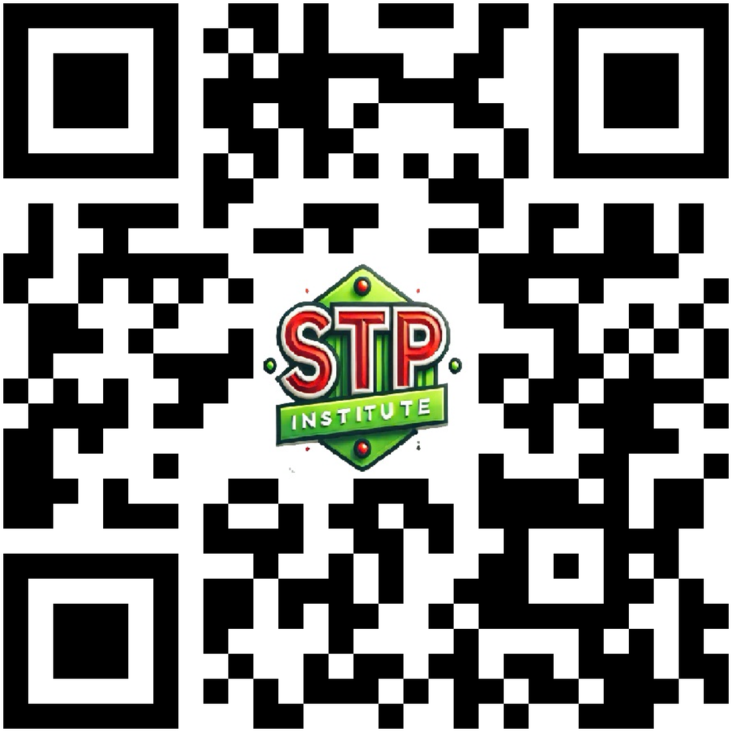



VIỆN NGHIÊN CỨU PHÁT TRIỂN GIÁO DỤC & NGHỀ NGHIỆP STP
Tổ chức Khoa học & Công nghệ trực thuộc Liên hiệp các Hội Khoa học và Kỹ thuật Việt Nam (VUSTA)
HỒ SƠ NĂNG LỰC
LĨNH VỰC
ĐÀO TẠO
EDUCATION & TRAINING PROFILE
Các chương trình đào tạo, bồi dưỡng và cấp chứng chỉ của Viện STP – từ chứng chỉ nghiệp vụ, an toàn lao động đến ứng dụng AI và khảo thí tiếng Anh chuẩn Cambridge.
CHỨNG CHỈ NGHIỆP VỤ NGẮN HẠN
AN TOÀN LAO ĐỘNG & SỐ HÓA
ĐÀO TẠO ỨNG DỤNG AI
TUYỂN SINH & KHẢO THÍ CAMBRIDGE
EDUCATION · CONSULTING · TECHNOLOGY · PARTNERSHIP
Kết nối tri thức, nguồn lực và các chủ thể trong hệ sinh thái giáo dục – khoa học – dịch vụ chuyên môn
0827.695.368 · 0968.702.701
viencongnghestp@gmail.com
www.vienstp.com

Slide 2
LỜI MỞ ĐẦU
Trong kỷ nguyên số, chất lượng nguồn nhân lực là chìa khóa then chốt giúp cơ quan, doanh nghiệp nâng cao hiệu quả vận hành và năng lực cạnh tranh.
Viện Nghiên cứu Phát triển Giáo dục và Nghề nghiệp STP – tổ chức khoa học và công nghệ trực thuộc VUSTA – là đối tác đồng hành tin cậy với hệ sinh thái đào tạo toàn diện: bồi dưỡng và cấp chứng chỉ nghiệp vụ ngắn hạn; huấn luyện an toàn, vệ sinh lao động gắn với số hóa quản lý; đào tạo ứng dụng AI theo nghiệp vụ từng cơ quan, đơn vị; tuyển sinh và khảo thí tiếng Anh chuẩn Cambridge.
Chúng tôi đồng hành từ khảo sát nhu cầu, xây dựng lộ trình đến ứng dụng thực tiễn – học đến đâu, làm được đến đó.
2020
VUSTA
03
250
Năm được cấp Giấy chứng nhận hoạt động KH&CN
Tổ chức KH&CN trực thuộc Liên hiệp các Hội KH&KT Việt Nam
Văn phòng: Hà Nội · Nha Trang · TP. Hồ Chí Minh
Thí sinh/ca tại phòng thi máy tính
NỘI DUNG
01
GIỚI THIỆU VIỆN STP
tr. 03
VUSTA, Viện STP, pháp lý và lĩnh vực trọng tâm
02
CHỨNG CHỈ NGHIỆP VỤ NGẮN HẠN
tr. 05
Đường thủy nội địa, Xây dựng và các chứng chỉ khác
03
AN TOÀN, VỆ SINH LAO ĐỘNG
tr. 07
6 nhóm huấn luyện và số hóa quản lý qua phần mềm
04
ĐÀO TẠO ỨNG DỤNG AI
tr. 11
Thiết kế riêng theo nghiệp vụ từng cơ quan, đơn vị
05
TUYỂN SINH & KHẢO THÍ CAMBRIDGE
tr. 15
Trung tâm tuyển sinh, đào tạo và khảo thí tiếng Anh
06
ĐỐI TÁC & HỆ THỐNG VĂN PHÒNG
tr. 18
Mạng lưới liên kết, khách hàng và văn phòng

Slide 3
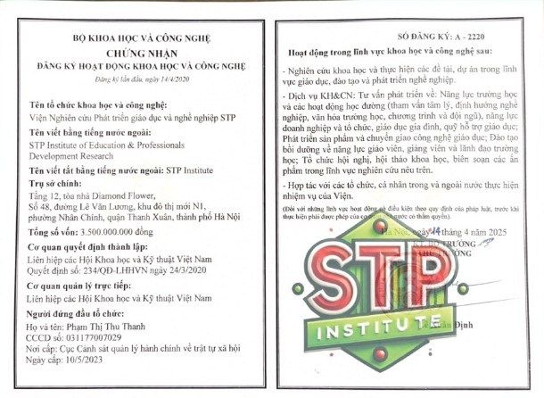
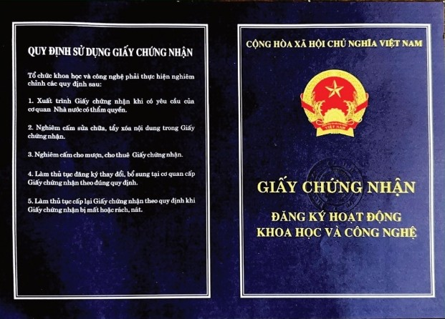
GIỚI THIỆU CHUNG
PHẦN 01 · GIỚI THIỆU VIỆN STP
Về VUSTA
Về Viện STP
Liên hiệp các Hội khoa học và kỹ thuật Việt Nam (VUSTA) là tổ chức chính trị - xã hội nghề nghiệp hoạt động trên phạm vi cả nước theo quy định của pháp luật.
VUSTA có hệ thống tổ chức rộng khắp với các hội ngành toàn quốc, liên hiệp hội tỉnh, thành phố trực thuộc Trung ương cùng mạng lưới các viện nghiên cứu, trung tâm khoa học, cơ sở đào tạo và đơn vị thông tin khoa học, đóng vai trò quan trọng trong việc kết nối, phát huy nguồn lực trí thức và thúc đẩy các hoạt động khoa học - công nghệ, giáo dục và phát triển nguồn nhân lực.
Là tổ chức khoa học và công nghệ trực thuộc VUSTA, Viện Nghiên cứu Phát triển Giáo dục và Nghề nghiệp STP (Viện STP) được thành lập với sứ mệnh kết nối tri thức, nguồn lực và các chủ thể trong hệ sinh thái giáo dục – khoa học – dịch vụ chuyên môn.
Thông qua nghiên cứu khoa học, đào tạo và cấp chứng chỉ nghiệp vụ, tuyển sinh và hợp tác quốc tế cùng các hoạt động xúc tiến văn hóa, giáo dục và du lịch, Viện STP đóng vai trò kết nối hệ sinh thái, lan tỏa tri thức và tạo dựng các giá trị hợp tác thiết thực cho Nhà nước, doanh nghiệp và cộng đồng.
Hoạt động pháp lý
Giấy chứng nhận đăng ký hoạt động Khoa học và Công nghệ
Số: 234/QĐ-LHHVN do Liên hiệp các Hội Khoa học và Kỹ thuật Việt Nam cấp ngày 24/03/2020.

Slide 4





LĨNH VỰC TRỌNG TÂM
PHẦN 01 · GIỚI THIỆU VIỆN STP
Nghiên cứu Khoa học: Hợp tác với các tổ chức, cá nhân trong và ngoài nước thực hiện các nhiệm vụ nghiên cứu khoa học. Hỗ trợ đăng các bài báo chuyên ngành trong và ngoài nước.
01
02
Cung cấp tư vấn trọn gói các giải pháp tích hợp trí tuệ nhân tạo (AI) đa thể thức cho doanh nghiệp theo đặc thù kinh doanh và quản lý nhà nước
→ tr. 11
Đào tạo, bồi dưỡng và cấp Chứng chỉ nghiệp vụ chuyên sâu:
Các chương trình tiên tiến dành cho học sinh, sinh viên, giáo viên, cán bộ quản lý giáo dục
Các chương trình dành cho công chức, viên chức cấp chứng chỉ: An toàn đường thuỷ nội địa; lĩnh vực Xây dựng...
03
→ tr. 05
04
Trung tâm tuyển sinh: liên kết hợp tác với các trường cao đẳng – đại học uy tín trong và ngoài nước tuyển sinh chính quy trình độ từ Sơ cấp đến Tiến sĩ
Tổ chức: Hội nghị, hội thảo khoa học, giáo dục, công nghệ
→ tr. 15
Bên cạnh chức năng nghiên cứu khoa học và đào tạo nghề, Viện STP xác định tư vấn và đề xuất các giải pháp chuyên sâu cho tổ chức hành chính sự nghiệp, doanh nghiệp và tập đoàn là hoạt động trọng tâm trong chiến lược phát triển.
Trên cơ sở đó, Viện STP tập trung vào 2 lĩnh vực sau:
Tư vấn thẩm định giá
Giải pháp tem điện tử chống giả và truy xuất nguồn gốc qua Cổng Mã vạch Quốc gia
05

Slide 5





ĐÀO TẠO & CẤP CHỨNG CHỈ NGHIỆP VỤ NGẮN HẠN
PHẦN 02
Nâng cao năng lực chuyên môn, kỹ năng nghề và kỹ năng quản lý
Viện STP trực tiếp tổ chức các chương trình đào tạo, bồi dưỡng và cấp chứng chỉ nghề nghiệp ngắn hạn nhằm nâng cao năng lực chuyên môn, kỹ năng nghề và kỹ năng quản lý cho cá nhân, tổ chức và doanh nghiệp.
Các chương trình được xây dựng theo hướng ứng dụng, bám sát nhu cầu thực tiễn và yêu cầu của thị trường lao động.
CÁC NHÓM CHƯƠNG TRÌNH CHỨNG CHỈ
AN TOÀN ĐƯỜNG THỦY NỘI ĐỊA
LĨNH VỰC XÂY DỰNG
Bồi dưỡng nghiệp vụ bảo đảm an toàn giao thông đường thủy nội địa; lĩnh vực khai thác vận tải giao thông đường thủy.
Bồi dưỡng nghiệp vụ Giám sát thi công xây dựng công trình và Chỉ huy trưởng công trình.
TRỌNG TÂM · tr. 07
AN TOÀN, VỆ SINH LAO ĐỘNG
CHỨNG CHỈ NGHIỆP VỤ KHÁC
Huấn luyện 6 nhóm đối tượng theo quy định, cấp chứng chỉ và số hóa quản lý ATVSLĐ cho doanh nghiệp.
Sơ cấp cứu, an toàn điện, an toàn hóa chất, giáo dục nghề nghiệp; chương trình cho học sinh, sinh viên, giáo viên.

Slide 6

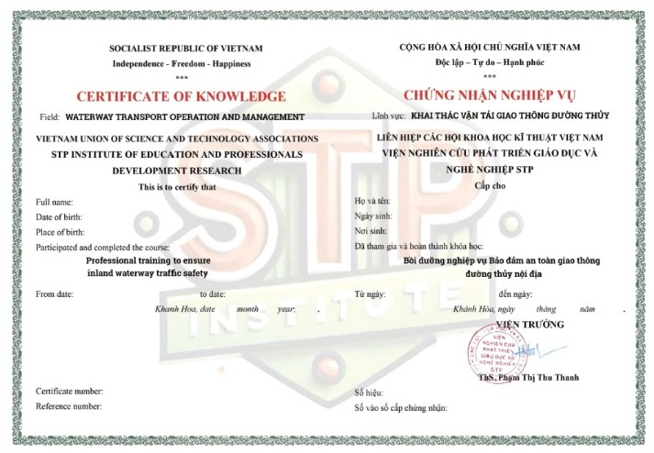
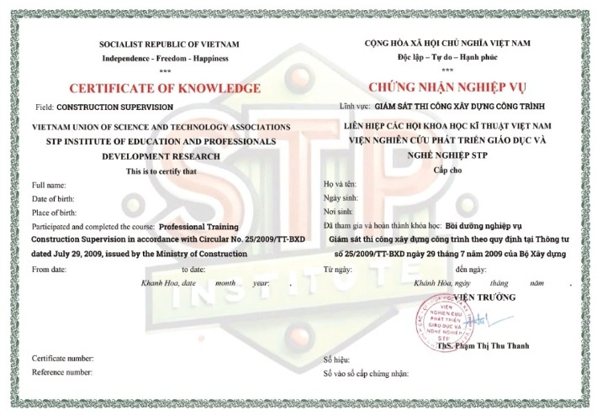
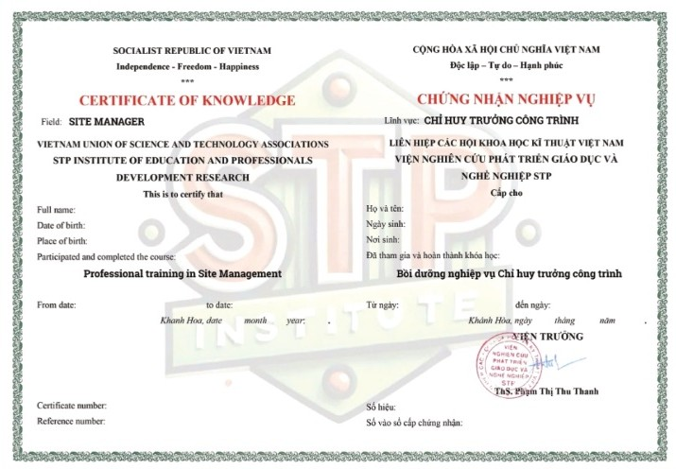
CHỨNG CHỈ CHUYÊN NGÀNH
PHẦN 02 · CHỨNG CHỈ NGHIỆP VỤ NGẮN HẠN
Học viên hoàn thành khóa học được cấp Chứng nhận nghiệp vụ song ngữ Việt – Anh (Certificate of Knowledge) do Viện STP cấp, có số hiệu và số vào sổ cấp chứng nhận.
AN TOÀN ĐƯỜNG THỦY
NỘI ĐỊA
Lĩnh vực: Khai thác vận tải giao thông đường thủy
Khóa học: Bồi dưỡng nghiệp vụ Bảo đảm an toàn giao thông đường thủy nội địa
Đối tượng: Công chức, viên chức và cá nhân hoạt động trong lĩnh vực đường thủy nội địa
LĨNH VỰC XÂY DỰNG
Giám sát thi công xây dựng công trình
Theo Thông tư 25/2009/TT-BXD ngày 29/7/2009 của Bộ Xây dựng
Chỉ huy trưởng công trình
Bồi dưỡng nghiệp vụ Chỉ huy trưởng công trình (Site Manager)
CÁC CHỨNG CHỈ NGHIỆP VỤ KHÁC
Sơ cấp cứu
TT 19/2016/TT-BYT
An toàn điện
TT 05/2021/TT-BCT
An toàn hóa chất
NĐ 113/2017/NĐ-CP
Giáo dục nghề nghiệp
TT 42, 43/2015/TT-BLĐTBXH
Chương trình giáo dục
HS, SV, giáo viên, CBQL giáo dục
An toàn, vệ sinh lao động
Nhóm 1 – 6 · xem trang 07

Slide 7
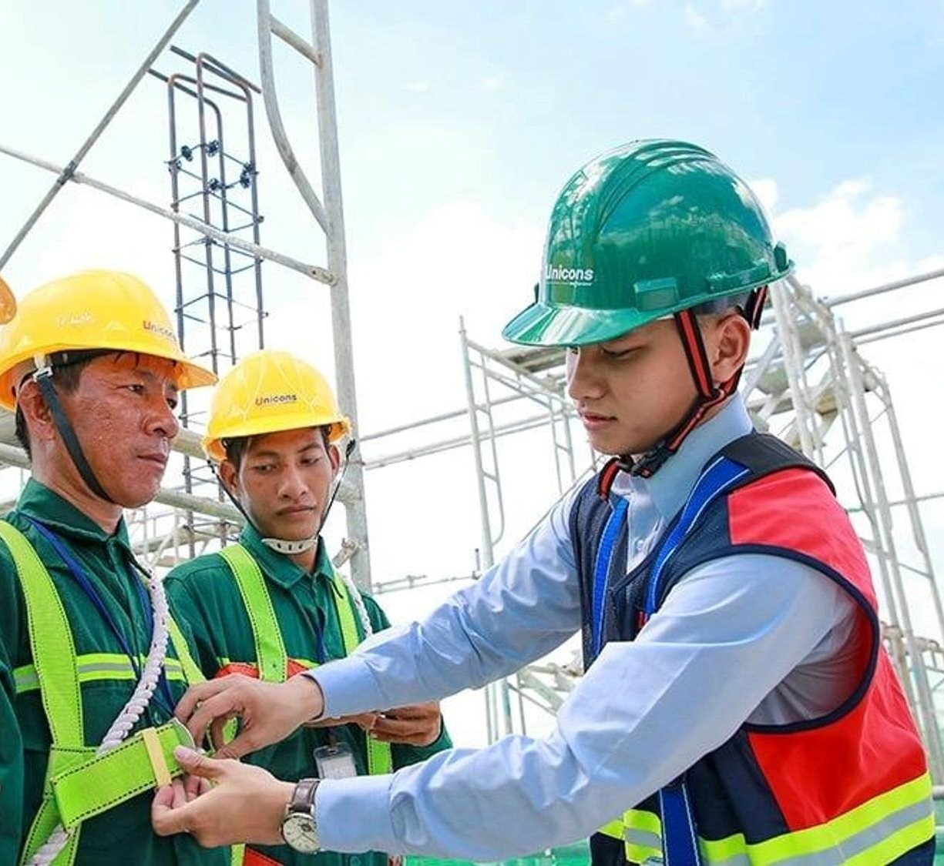





AN TOÀN,
VỆ SINH LAO ĐỘNG
PHẦN 03 · TRỌNG TÂM
Đào tạo · Cấp chứng chỉ · Số hóa quản lý cho doanh nghiệp
An toàn lao động – nền tảng phát triển bền vững của doanh nghiệp
Trong bối cảnh an toàn, vệ sinh lao động trở thành yêu cầu bắt buộc, công tác huấn luyện ATLĐ không chỉ nhằm tuân thủ pháp luật mà còn góp phần bảo vệ con người, tài sản và uy tín của tổ chức.
Viện STP phối hợp cùng Công ty CP Kỹ thuật Hàng Hải DAKO (thuộc hệ sinh thái Viện STP) xây dựng và triển khai các chương trình huấn luyện ATLĐ, VSLĐ cho doanh nghiệp, cơ quan, tổ chức trong nước và quốc tế – nội dung bài bản, có tính hệ thống, gắn chặt với thực tiễn sản xuất kinh doanh.
Được Bộ Nội vụ cấp phép huấn luyện
Viện STP trực thuộc VUSTA
Phục vụ DN trong nước & quốc tế
MÔ HÌNH HỢP TÁC VIỆN STP – DAKO
VIỆN STP
Đơn vị nghiên cứu & phát triển giải pháp
DAKO MARINE TECHNOLOGY
Đơn vị triển khai huấn luyện
Xây dựng chương trình theo quy định và đặc thù doanh nghiệp; tư vấn ISO 45001; phát triển nền tảng số.
Huấn luyện theo giấy phép; thi, kiểm tra, cấp chứng chỉ; lưu trữ hồ sơ theo pháp luật.
DOANH NGHIỆP NHẬN ĐƯỢC
Giải pháp toàn diện
Tuân thủ pháp luật
Giảm rủi ro
Phát triển bền vững

Slide 8




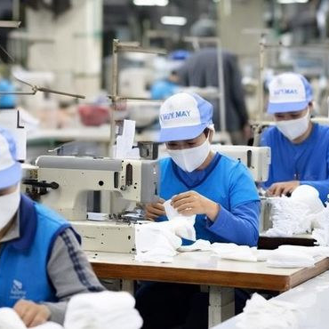
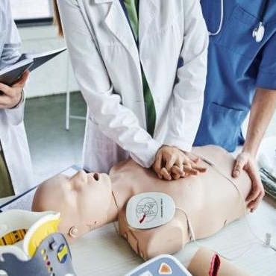
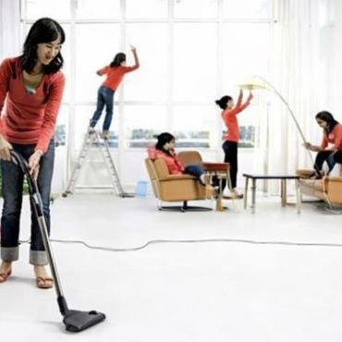
6 NHÓM HUẤN LUYỆN ATVSLĐ
PHẦN 03 · (1) HUẤN LUYỆN & CẤP CHỨNG CHỈ
Theo Nghị định 44/2016/NĐ-CP và Nghị định 140/2018/NĐ-CP · phân theo nhóm đối tượng, vị trí công việc · lý thuyết kết hợp thực hành tại chỗ.
NHÓM 1
NHÓM 2
Người quản lý, chỉ huy sản xuất
Người làm công tác ATVSLĐ
Khoản 5, Điều 1, NĐ 140/2018/NĐ-CP
Khoản 5, Điều 1, NĐ 140/2018/NĐ-CP
Đối tượng: Người đứng đầu đơn vị, cơ sở SXKD; phụ trách sản xuất, kỹ thuật; quản đốc phân xưởng.
Đối tượng: Cán bộ chuyên trách, bán chuyên trách ATVSLĐ; người giám sát ATVSLĐ tại nơi làm việc.
Chuẩn hóa hệ thống quản lý ATLĐ, nâng cao hiệu quả sản xuất
Đội ngũ ATLĐ vững chuyên môn, chủ động kiểm soát rủi ro
NHÓM 3
NHÓM 4
Người làm công việc yêu cầu nghiêm ngặt
Người lao động khác
Khoản 5, Điều 1, NĐ 140/2018/NĐ-CP
Không thuộc nhóm 1, 3, 5, 6 · NĐ 140/2018
Đối tượng: Công việc thuộc Danh mục có yêu cầu nghiêm ngặt về ATVSLĐ do Bộ Nội vụ ban hành.
Đối tượng: Lao động phổ thông, văn phòng, sản xuất; kể cả người học nghề, tập nghề, thử việc.
Vận hành an toàn, giảm tai nạn, sản xuất ổn định
Chuẩn hóa hành vi an toàn, đáp ứng thanh tra, kiểm tra
NHÓM 5
NHÓM 6
Người làm công tác y tế
An toàn, vệ sinh viên
Khoản 5, Điều 1, NĐ 140/2018/NĐ-CP
Điều 74 Luật An toàn, vệ sinh lao động
Đối tượng: Nhân sự y tế tại đơn vị: chăm sóc sức khỏe, sơ cấp cứu, phòng chống dịch bệnh.
Đối tượng: Lực lượng giám sát, nhắc nhở, phát hiện sớm nguy cơ mất an toàn tại nơi làm việc.
Sơ cấp cứu, phòng chống TNLĐ & bệnh nghề nghiệp
Nhận diện nguy cơ, xây dựng văn hóa an toàn

Slide 9
















SỐ HÓA QUẢN LÝ ATVSLĐ
PHẦN 03 · (2) SỐ HÓA ATVSLĐ QUA PHẦN MỀM
Một khóa học có thể kết thúc sau vài ngày – nhưng công tác an toàn, vệ sinh lao động cần được quản lý mỗi ngày.
CÁCH QUẢN LÝ CŨ
GIẢI PHÁP CỦA VIỆN STP
Quản lý ATVSLĐ thông minh 4.0
Tập trung · Trực quan · Chủ động · Số hóa
Excel
Hồ sơ giấy
Thủ công
Theo dõi nhân sự, lịch sử huấn luyện bằng Excel
Quản lý tập trung hồ sơ ATVSLĐ từng người
Bị động trước hạn kiểm định máy móc, thiết bị
Theo dõi lịch sử huấn luyện, hạn chứng chỉ
Cảnh báo tự động chứng chỉ, thiết bị sắp hết hạn
Đánh giá rủi ro chưa được cập nhật liên tục
Báo cáo nguy cơ, sự cố ngay tại hiện trường
Lãnh đạo thiếu dữ liệu để ra quyết định
Tra cứu hồ sơ bằng QR Code, không lo thất lạc
Mất chứng chỉ, khó xác minh thông tin đào tạo
Lưu trữ tập trung, dễ tìm kiếm, truy xuất
Quản lý thủ công: mất thời gian, dễ bỏ sót, khó kiểm soát.
Dashboard trực quan theo thời gian thực
Ứng dụng AI, dữ liệu số cảnh báo rủi ro
HỆ SINH THÁI KẾT NỐI 3 BÊN
Ký hợp đồng đào tạo → doanh nghiệp có tài khoản quản lý EHS/ATVSLĐ riêng (không phải mua phần mềm), mỗi học viên có tài khoản cá nhân.
DOANH NGHIỆP
VIỆN STP
NGƯỜI LAO ĐỘNG
Quản lý tập trung
⇄
Đồng hành xuyên suốt
⇄
Chủ động tra cứu
doanhnghiep.vienstp.com
Đào tạo & giải pháp
daotao.vienstp.com
Quản lý hồ sơ
Quản lý con người
Quản lý nguy cơ
Chủ động phòng ngừa

Slide 10
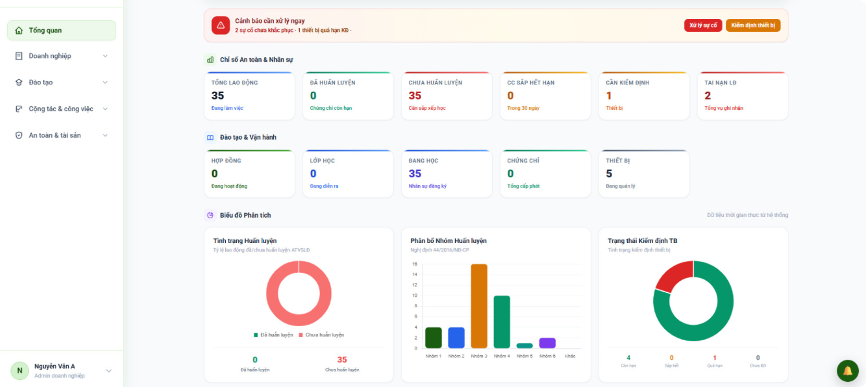



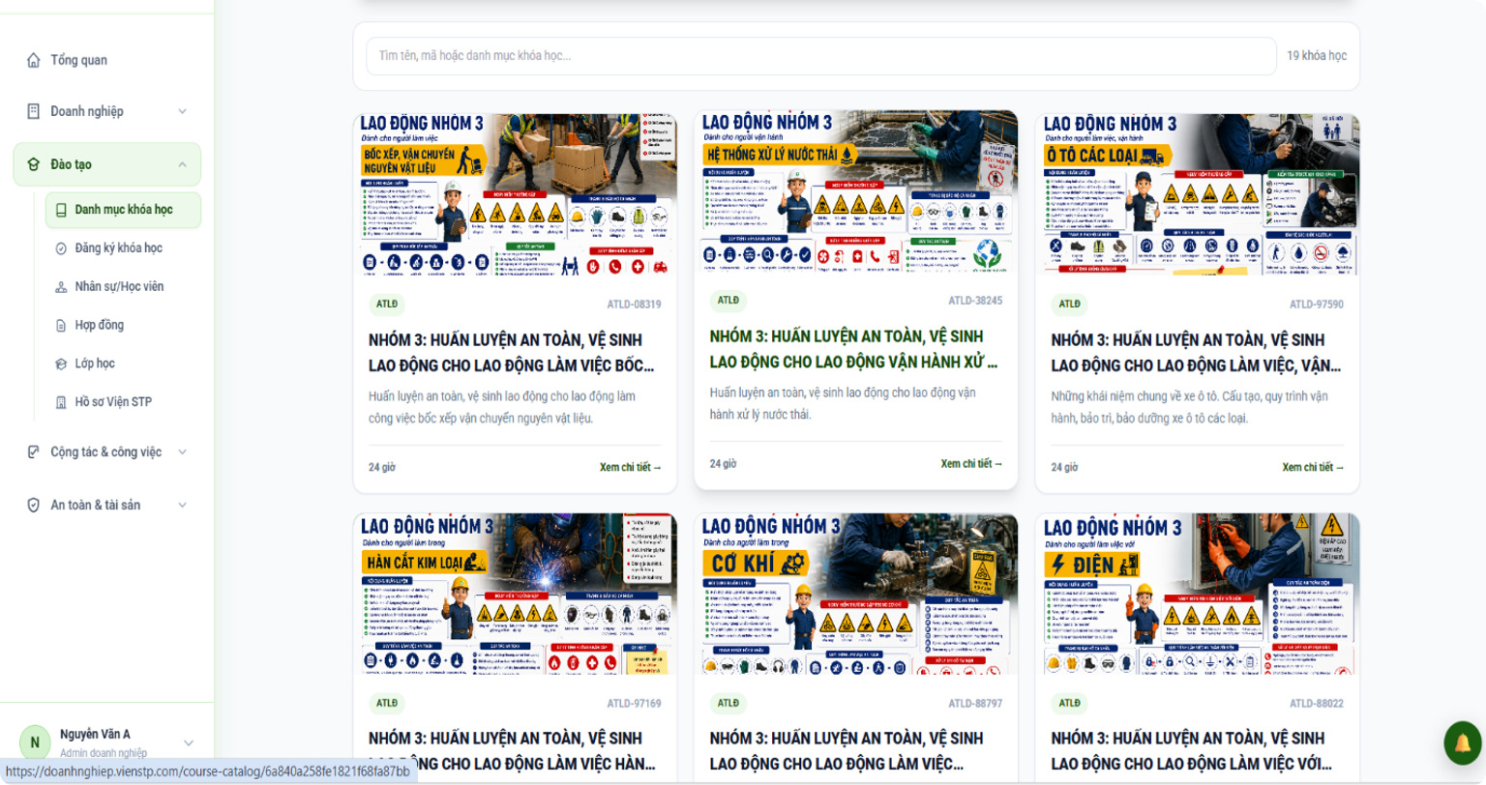
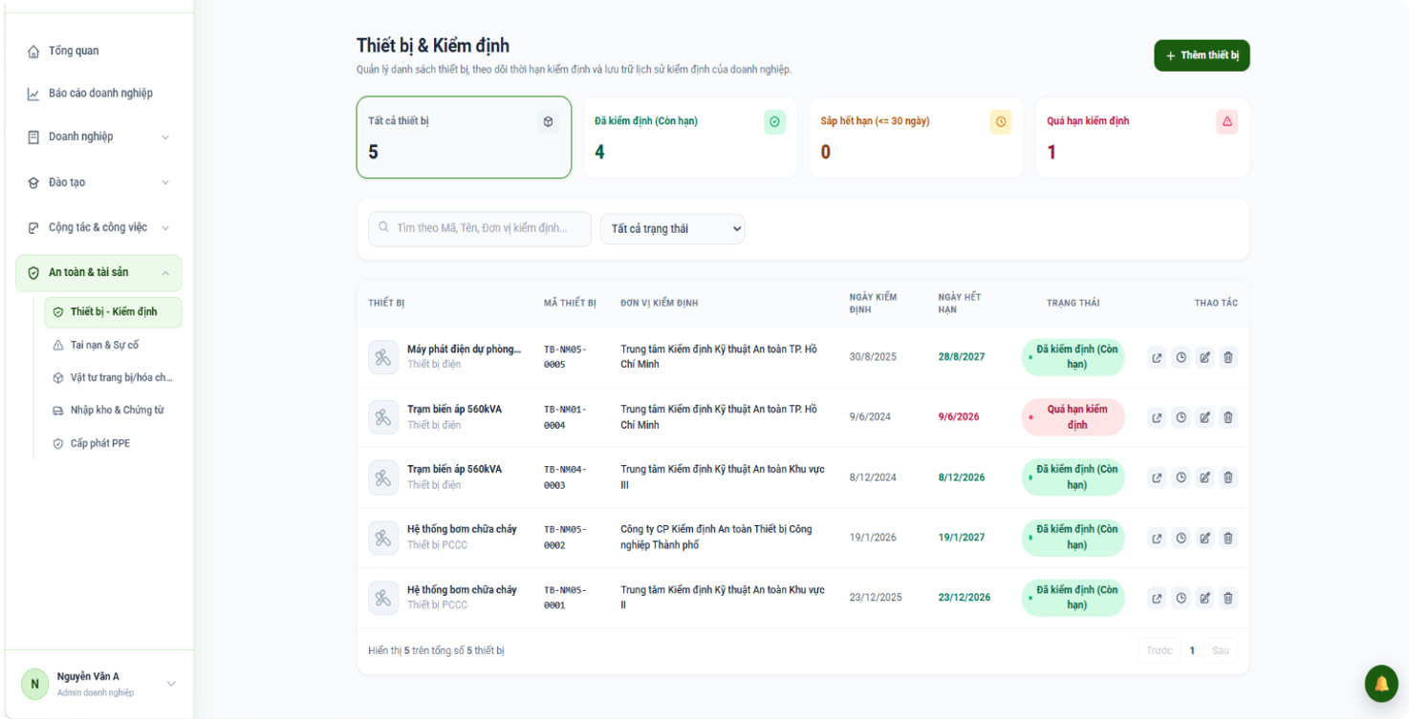
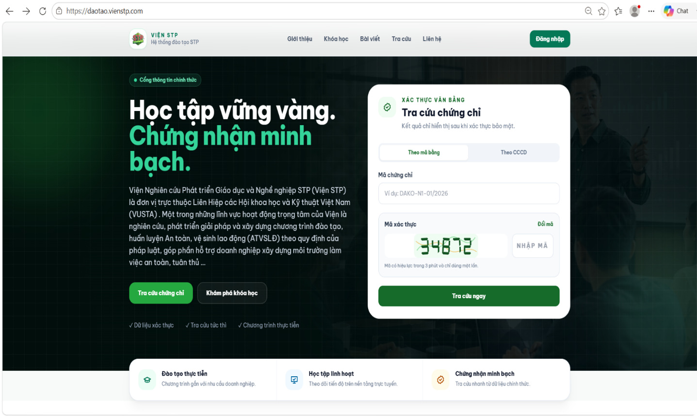
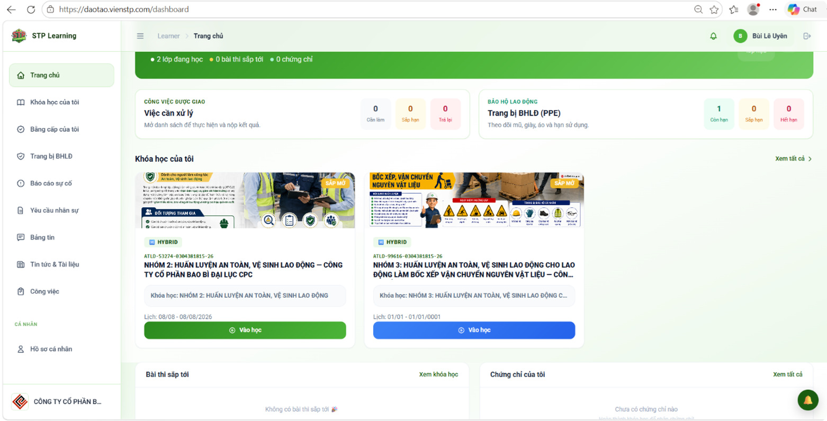
NỀN TẢNG QUẢN LÝ SỐ STP
PHẦN 03 · (2) SỐ HÓA ATVSLĐ QUA PHẦN MỀM
TÀI KHOẢN DOANH NGHIỆP
doanhnghiep.vienstp.com
Tổng quan an toàn & nhân sự của doanh nghiệp trong một cú click.
Chỉ số tuân thủ
Tỷ lệ % nhân sự đã / chưa huấn luyện
Chứng chỉ sắp hết hạn
Cảnh báo trước 30 ngày
Thiết bị & kiểm định
Theo dõi hạn kiểm định máy móc
MODULE ĐÀO TẠO
MODULE AN TOÀN & TÀI SẢN
Danh mục khóa học Nhóm 1–6
Đăng ký nhanh, thêm nhân sự
Quản lý lớp, hợp đồng, thanh toán
Thiết bị, cảnh báo hạn kiểm định
Tai nạn, sự cố, vật tư, hóa chất
Cấp phát đồ bảo hộ (PPE)
TÀI KHOẢN HỌC VIÊN & TRA CỨU 24/7
daotao.vienstp.com
Tra cứu 24/7 theo mã chứng chỉ hoặc số CCCD; mã xác thực chống giả mạo.
Learner Portal: khóa học, yêu cầu BHLĐ, báo cáo sự cố.

Slide 11



ĐÀO TẠO
ỨNG DỤNG AI
PHẦN 04
Thiết kế riêng theo nghiệp vụ của từng cơ quan, đơn vị và người học
Trong kỷ nguyên số, Trí tuệ nhân tạo (AI) là chìa khóa then chốt giúp nhân sự và doanh nghiệp tối ưu hiệu suất vận hành và bứt phá năng lực cạnh tranh. Viện STP là đối tác đồng hành tin cậy, chuyên cung cấp các chương trình đào tạo AI chuyên sâu và giải pháp tích hợp đa thể thức theo đặc thù từng cơ quan, doanh nghiệp.
Phổ cập kiến thức AI
Tư vấn giải pháp
Đồng hành thực tiễn
Xây dựng năng lực làm việc cùng AI cho đội ngũ nhân sự
Giải pháp AI đa thể thức theo đặc thù từng đơn vị
Từ khảo sát, lộ trình đến ứng dụng vào công việc
NĂNG LỰC CỐT LÕI
1
Tư vấn Chiến lược & Đào tạo “May đo”
2
Phát triển Giải pháp & Tự động hóa
Không dùng giáo trình rập khuôn; khảo sát “điểm nghẽn” vận hành để thiết kế nội dung riêng.
Làm chủ lõi công nghệ AI; phần mềm chuyên ngành, Chatbot, tự động hóa quy trình.
3
Đội ngũ Chuyên gia “Thực thi kép”
4
Bề dày Triển khai Đa ngành
Cố vấn chuyển đổi số, giám đốc đào tạo cùng kỹ sư, PM giàu kinh nghiệm (Agile/Scrum).
Dự án quy mô lớn: Y tế, Khối Nhà nước/Xã hội, Tập đoàn/Vận hành (AI Office).

Slide 12


















CHƯƠNG TRÌNH ĐÀO TẠO AI
PHẦN 04 · ĐÀO TẠO ỨNG DỤNG AI
ĐÀO TẠO AI CHO
CƠ QUAN NHÀ NƯỚC
Văn phòng Quốc hội
Bộ Văn Hóa
Sở Khoa học & Công nghệ
Sở Y tế
Ứng dụng AI chuyên biệt nhằm tối ưu hóa quy trình xử lý văn bản, rút ngắn thời gian tác nghiệp và nâng cao hiệu suất làm việc.
Sở Công Thương
Sở Nội Vụ
ĐÀO TẠO AI CHO
DOANH NGHIỆP
Lãnh đạo
Marketing
HR
Doanh nghiệp sản xuất
Ứng dụng AI thực chiến trong quản lý và công việc hàng ngày, giải quyết các bài toán đặc thù cho từng phòng ban.
Kinh doanh và bán hàng
ĐÀO TẠO AI CHO
ĐƠN VỊ GIÁO DỤC
Ban giám hiệu
Giảng viên đại học
Giáo viên các cấp
Sinh viên
Chuẩn hóa năng lực số, đổi mới phương pháp giảng dạy cho hệ thống giáo dục.
Học sinh các cấp
Trung tâm giáo dục
ĐÀO TẠO AI CHO
CÁ NHÂN
AI cho mọi người
AI cho nhà lãnh đạo
Xây dựng Chatbot
AI Automation
Biến AI thành “trợ lý đắc lực” giúp bứt phá năng suất gấp nhiều lần trong công việc, giảng dạy, học tập và đời sống.
Vibe Coding
AI cho HR
AI sản xuất Media
AI cho Giảng dạy
AI cho trẻ em

Slide 13

AI CHO KHỐI HÀNH CHÍNH
PHẦN 04 · CHƯƠNG TRÌNH CHUYÊN SÂU
Ứng dụng Trí tuệ nhân tạo trong công tác văn phòng – hành chính
Dành cho cán bộ, công chức, viên chức các cơ quan hành chính nhà nước các cấp
ĐIỂM NỔI BẬT
Chương trình đào tạo được thiết kế riêng theo nghiệp vụ của từng cơ quan, đơn vị
Thực hành trên chính tác vụ hằng ngày của đơn vị: văn bản, báo cáo, thủ tục hành chính, cuộc họp – học đến đâu, làm được đến đó.
MỤC TIÊU CỦA CHƯƠNG TRÌNH
30%
70%
Học đến đâu – làm được đến đó. Người học biết giao việc cho AI, chỉ dùng dữ liệu được phép và kiểm chứng kết quả trước khi trình ký – AI hỗ trợ, cán bộ chịu trách nhiệm.
Kiến thức nền tảng
Thực hành nghiệp vụ thực tế
NGƯỜI HỌC SẼ ĐẠT ĐƯỢC
Sử dụng AI an toàn, đúng quy định: không đưa bí mật nhà nước, dữ liệu cá nhân lên AI công cộng; kiểm chứng kết quả trước khi dùng.
Soạn thảo văn bản hành chính với AI (công văn, tờ trình, kế hoạch, báo cáo…) đúng thể thức Nghị định 30/2020/NĐ-CP.
Xử lý nhanh văn bản đến: tóm tắt, trích xuất nội dung chỉ đạo, việc cần làm, đơn vị chủ trì và thời hạn.
Tổng hợp báo cáo định kỳ, chuyên đề từ báo cáo các đơn vị và bảng số liệu: so sánh, nhận xét, biểu đồ.
Tra cứu văn bản pháp luật có căn cứ và tự xây dựng Trợ lý AI nghiệp vụ trên bộ tài liệu của đơn vị.
Hỗ trợ thủ tục hành chính, cuộc họp, tuyên truyền: hướng dẫn hồ sơ, hỏi – đáp, thông báo kết luận, tin bài.
Hoàn thành bộ sản phẩm dùng ngay: thư viện câu lệnh, Trợ lý AI và quy trình AI cho một nghiệp vụ lặp lại.

Slide 14
NỘI DUNG CHƯƠNG TRÌNH
PHẦN 04 · CHƯƠNG TRÌNH CHUYÊN SÂU
PHẦN 1
PHẦN 2
AI an toàn, khai thác văn bản pháp luật & Trợ lý AI
Ứng dụng AI trong nghiệp vụ văn phòng – hành chính
1
AI an toàn & kỹ thuật câu lệnh
1
Văn bản đi – đến
Bảo mật trong công vụ; cấu trúc câu lệnh: vai trò – căn cứ – yêu cầu – thể thức.
Dự thảo từ ý kiến chỉ đạo; rà soát thể thức NĐ 30/2020/NĐ-CP; tóm tắt văn bản đến.
→ Nguyên tắc AI an toàn, câu lệnh mẫu
→ Dự thảo + phiếu tóm tắt 1 trang
2
Khai thác văn bản & Trợ lý AI
2
Báo cáo tổng hợp & số liệu
Data Grounding, NotebookLM có trích dẫn; Custom GPTs, Gemini Gems theo nghiệp vụ.
Báo cáo tháng, quý, năm (NĐ 09/2019/NĐ-CP); so sánh cùng kỳ, phát hiện bất thường.
→ Trợ lý AI hỏi – đáp có trích dẫn
→ Báo cáo đúng đề cương, có biểu đồ
3
Thực hành theo nhóm & Q&A
3
TTHC, cuộc họp & tuyên truyền
Thiết kế trợ lý văn thư, tổng hợp, một cửa trên tài liệu thực tế, không mật.
Hướng dẫn hồ sơ TTHC (NĐ 118/2025/NĐ-CP); thông báo kết luận họp (QĐ 45/2018/QĐ-TTg).
→ 01 Trợ lý AI nghiệp vụ dùng ngay
→ “Gói nghiệp vụ” TTHC – họp
SẢN PHẨM ĐẦU RA SAU TẬP HUẤN
01
Trợ lý AI nghiệp vụ của đơn vị
01
Thư viện câu lệnh hành chính
01
Văn bản đi & phiếu tóm tắt
01
Báo cáo tổng hợp có biểu đồ
01
Hướng dẫn TTHC, hỏi – đáp
01
Quy trình AI nghiệp vụ lặp lại
01
Nguyên tắc dùng AI an toàn
01
Áp dụng ngay vào chuyên môn
Căn cứ xây dựng nội dung: NĐ 30/2020/NĐ-CP về công tác văn thư · NĐ 09/2019/NĐ-CP về chế độ báo cáo · NĐ 118/2025/NĐ-CP về cơ chế một cửa, một cửa liên thông · QĐ 45/2018/QĐ-TTg về chế độ họp · Luật Bảo vệ bí mật nhà nước 2018 · Luật Bảo vệ dữ liệu cá nhân 2025 · Luật Trí tuệ nhân tạo 2025 · Công văn 557/BKHCN-CĐSQG về nguyên tắc sử dụng chatbot AI.

Slide 15


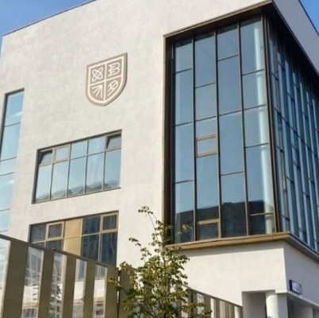


TRUNG TÂM
TUYỂN SINH
PHẦN 05
Liên kết tuyển sinh chính quy từ Sơ cấp đến Tiến sĩ
Trung tâm Tuyển sinh của Viện STP đóng vai trò là đầu mối tư vấn và tuyển sinh cho các chương trình đào tạo chính quy từ cao đẳng đến sau đại học của các trường đại học, cao đẳng uy tín trong nước và quốc tế.
Viện thực hiện chức năng kết nối, định hướng và hỗ trợ người học tiếp cận đúng chương trình, đúng đối tác đào tạo, trên cơ sở minh bạch thông tin và tuân thủ quy định pháp luật.
TRÌNH ĐỘ TUYỂN SINH
Sơ cấp
Trung cấp
Cao đẳng
Đại học
Thạc sĩ
Tiến sĩ
TỔ CHỨC
Hội nghị, hội thảo khoa học, giáo dục, công nghệ

Slide 16
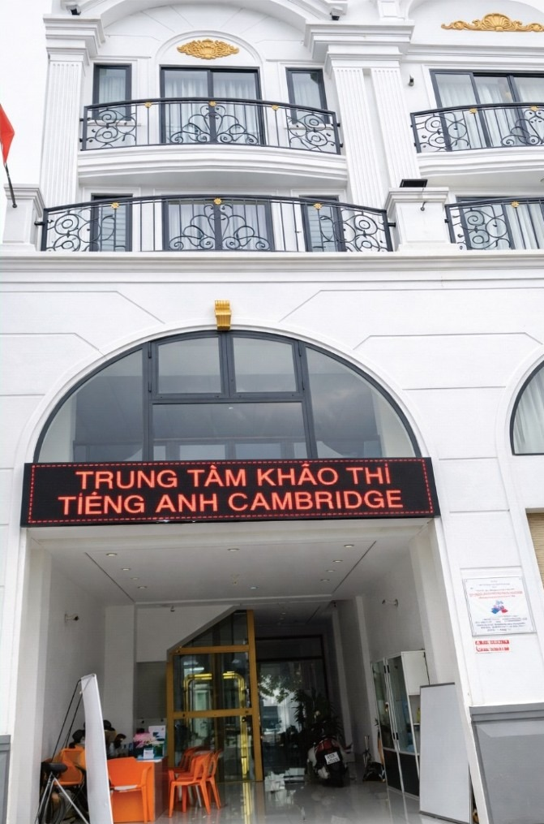


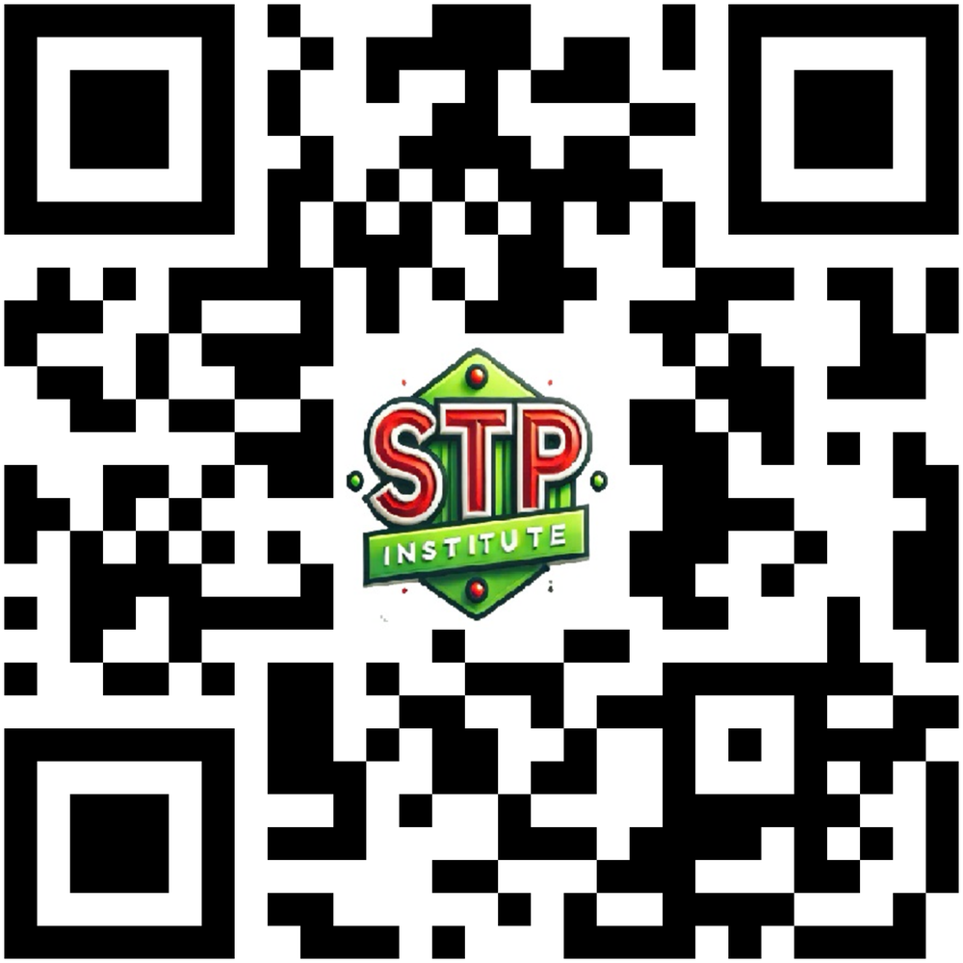
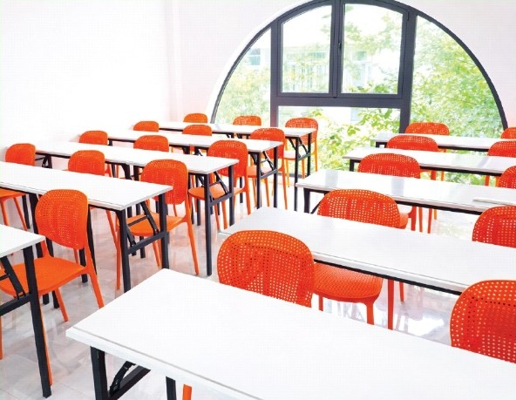
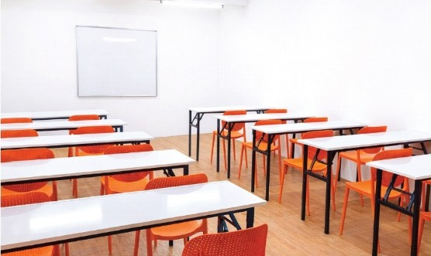
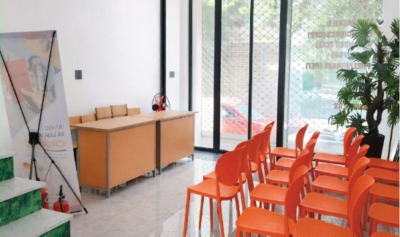
ĐÀO TẠO & KHẢO THÍ
PHẦN 05 · TRUNG TÂM ĐÀO TẠO & KHẢO THÍ
CHUẨN TIẾNG ANH
CAMBRIDGE
CEST
LINGUASKILL
PROFICIENCY (CPE)
ADVANCED (CAE)
FIRST (FCE)
PRELIMINARY (PET)
KEY (KET)
FLYERS
MOVERS
STARTERS
QR hướng dẫn đường đi →
KHÔNG GIAN HỌC TẬP

Slide 17
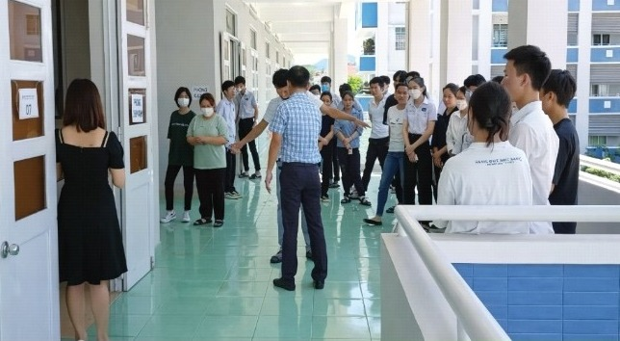
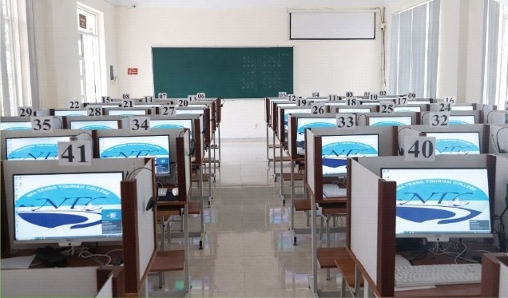
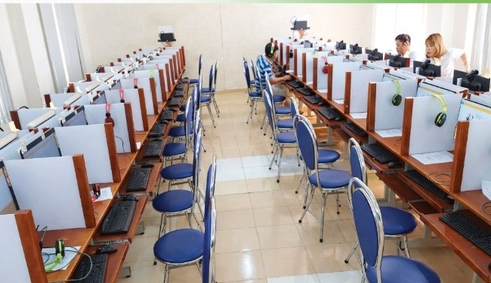
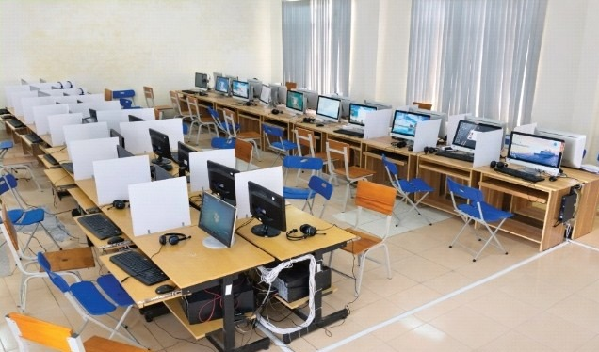
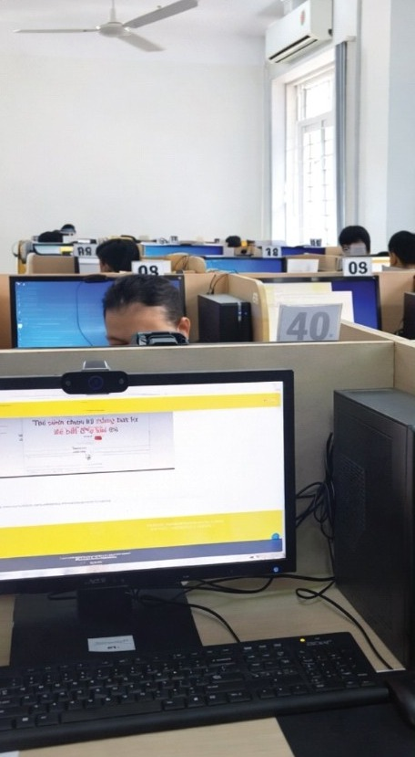
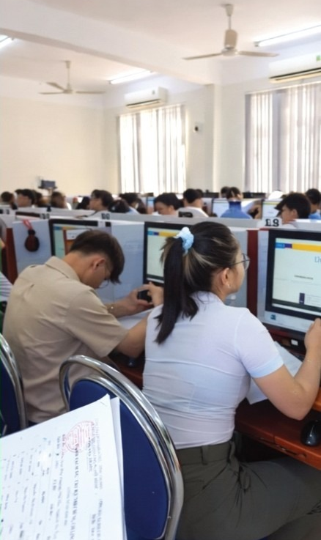
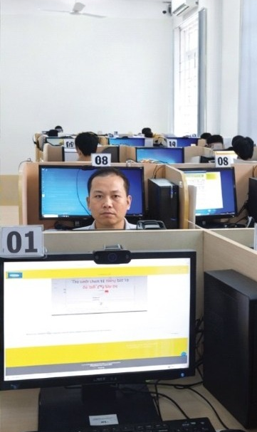
PHÒNG THI MÁY TÍNH
PHẦN 05 · TRUNG TÂM ĐÀO TẠO & KHẢO THÍ
250
THÍ SINH / CA THI
Phòng thi với hệ thống máy đáp ứng lên đến 250 thí sinh / ca thi

Slide 18
















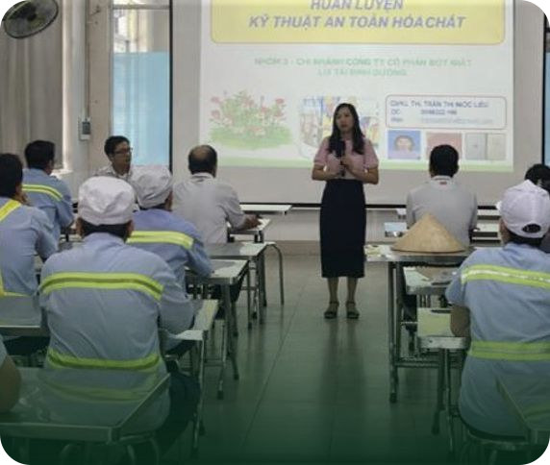
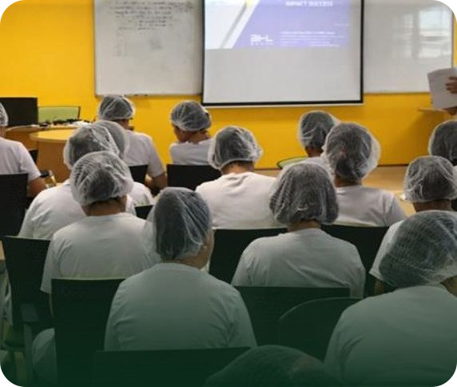
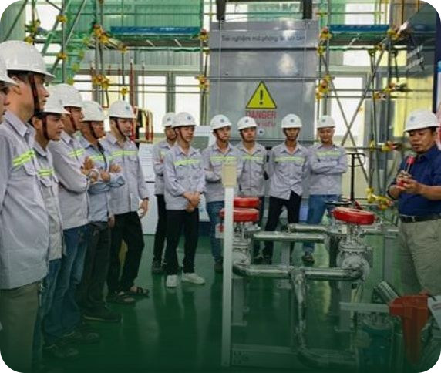
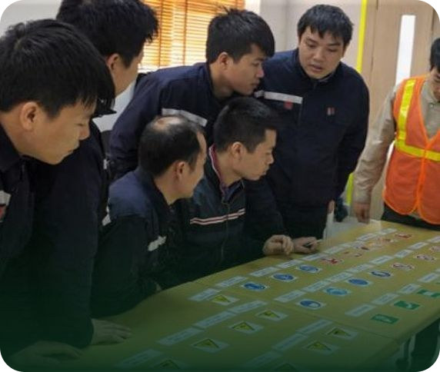
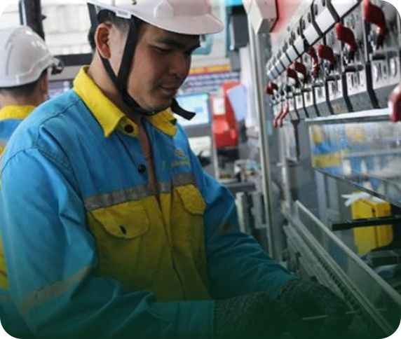
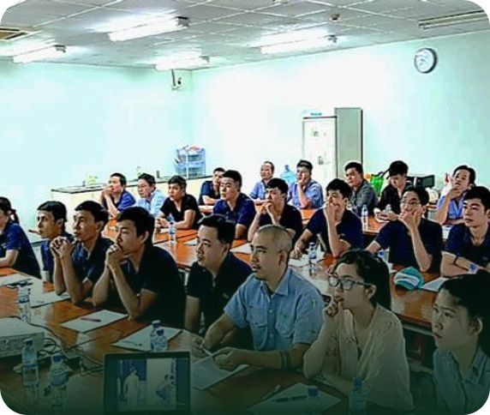
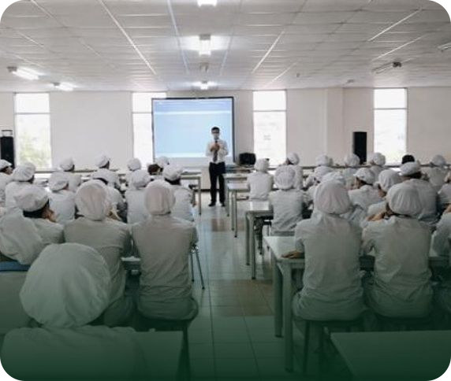
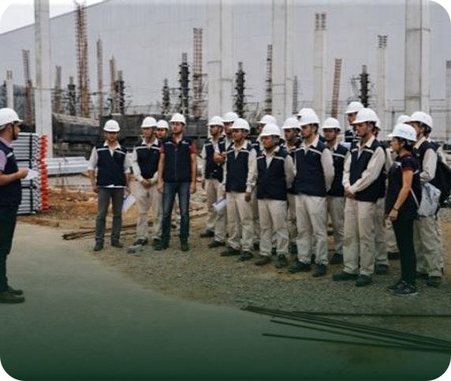
ĐỐI TÁC & KHÁCH HÀNG
PHẦN 06 · ĐỐI TÁC & MẠNG LƯỚI LIÊN KẾT
Viện STP xây dựng và phát triển mạng lưới hợp tác rộng khắp với các trường đại học, cao đẳng, viện nghiên cứu, doanh nghiệp và tổ chức trong nước và quốc tế.
Thông qua mạng lưới này, chúng tôi đóng vai trò kết nối, phối hợp và đồng hành cùng đối tác trong việc triển khai các chương trình đào tạo, nghiên cứu khoa học, tư vấn chuyên môn và hoạt động phát triển nguồn nhân lực bền vững.
KHÁCH HÀNG TIÊU BIỂU – HUẤN LUYỆN ATLĐ
Công ty TNHH SX-TM-DV Asanka
Công ty TNHH Emivest Feedmill V.N
Công ty TNHH Hogetsu Việt Nam
Công ty TNHH Thang máy Pacific
Công ty Cổ phần đầu tư HT Vina
Công ty TNHH Toyota Thanh Xuân
Công ty TNHH TM-DV-XNK Vina T&T
Công ty TNHH P.Dussmann Việt Nam

Slide 19
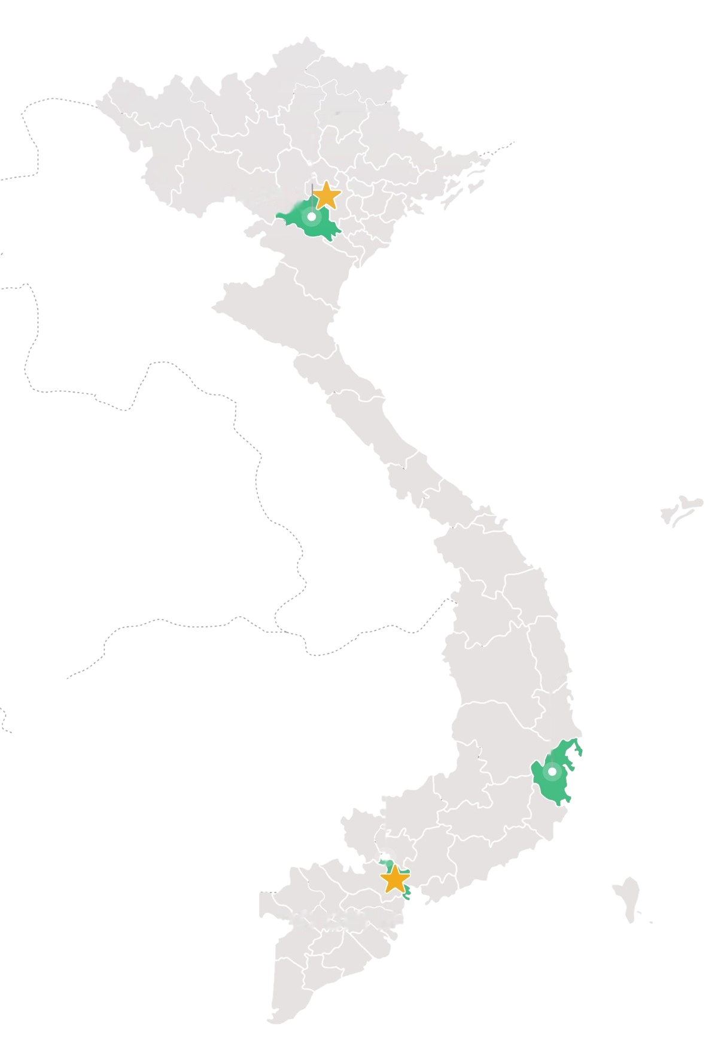
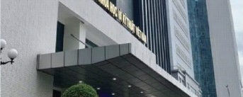
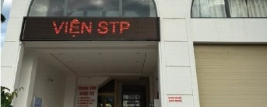
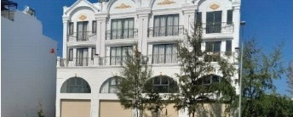



HỆ THỐNG VĂN PHÒNG
PHẦN 06 · ĐỐI TÁC & HỆ THỐNG VĂN PHÒNG
1
Trụ sở tại Hà Nội
HÀ NỘI
1
Tầng 12 - Tòa nhà Diamond Flower, số 48 đường Lê Văn Lương, Khu đô thị mới N1, phường Yên Hoà, TP Hà Nội
2
Văn phòng tại Nha Trang
B19-03 Khu Đô Thị An Bình Tân, Phường Nam Nha Trang, Tỉnh Khánh Hòa
NHA TRANG
2
3
Trung tâm tuyển sinh tại TP.HCM
TP. HỒ CHÍ MINH
3
Số 28, D9 KDC Carric, phường An Khánh, Thành Phố Hồ Chí Minh
LIÊN HỆ NHANH
Hotline: 0827.695.368 · 0968.702.701
Email: viencongnghestp@gmail.com
Website: www.vienstp.com

Slide 20




VIỆN NGHIÊN CỨU PHÁT TRIỂN GIÁO DỤC & NGHỀ NGHIỆP STP
STP INSTITUTE OF EDUCATION AND PROFESSIONALS DEVELOPMENT RESEARCH
XIN CẢM ƠN!
Hãy để Viện STP đồng hành cùng Quý cơ quan, doanh nghiệp trong hành trình phát triển nguồn nhân lực.
THÔNG TIN LIÊN HỆ
Website: www.vienstp.com
Email: viencongnghestp@gmail.com
Hotline: 0827.695.368 · 0968.702.701
Quét mã QR
Trụ sở tại Hà Nội: Tầng 12 - Tòa nhà Diamond Flower, số 48 đường Lê Văn Lương, Khu đô thị mới N1, phường Yên Hoà, TP Hà Nội
Văn phòng tại Nha Trang: B19-03 Khu Đô Thị An Bình Tân, Phường Nam Nha Trang, Tỉnh Khánh Hòa
Trung tâm tuyển sinh tại TP.HCM: Số 28, D9 KDC Carric, phường An Khánh, Thành Phố Hồ Chí Minh

